Slide 1
RENDICIÓN DE CUENTAS SECTOR MOVILIDAD
Subdirección General de Desarrollo Urbano
Dirección Técnica Estratégica

Slide 2
LOCALIDAD DE ANTONIO NARIÑO

Slide 3
1
Extensión y estado de la malla vial de la localidad de Antonio Nariño
2
Estado por tipo de malla vial de la localidad de Antonio Nariño
3
Contratos desarrollados en la localidad
Contratos de ampliación de estaciones
4
5
Inventario y estado de servicio de los puentes
6
Políticas IDU

Slide 4
EXTENSIÓN Y ESTADO DE LA MALLA VIAL LOCALIDAD DE ANTONIO NARIÑO
EXTENSIÓN TOTAL (KM-CARRIL)
EXTENSIÓN CON ESTADO O DIAGNÓSTICO (KM-CARRIL)
https://www.idu.gov.co/page/siipviales/innovacion/portafolio

Slide 5
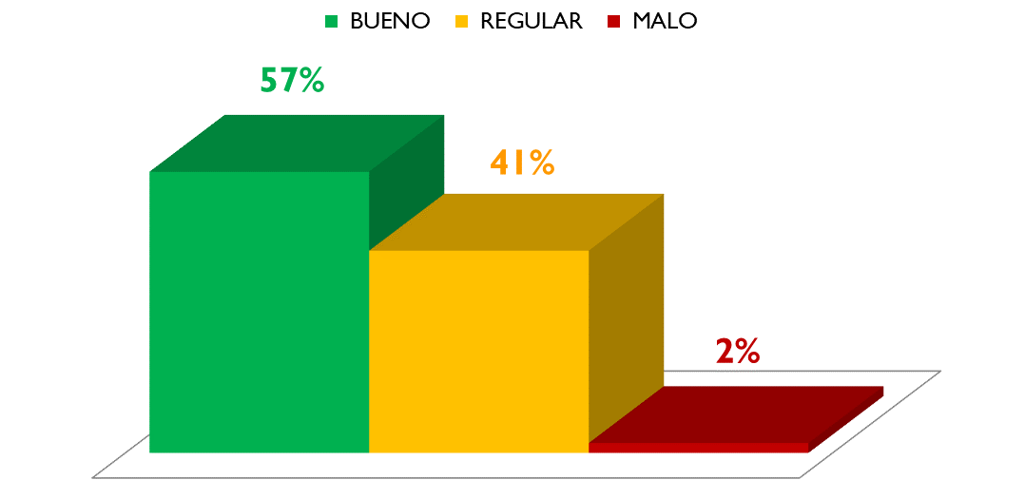
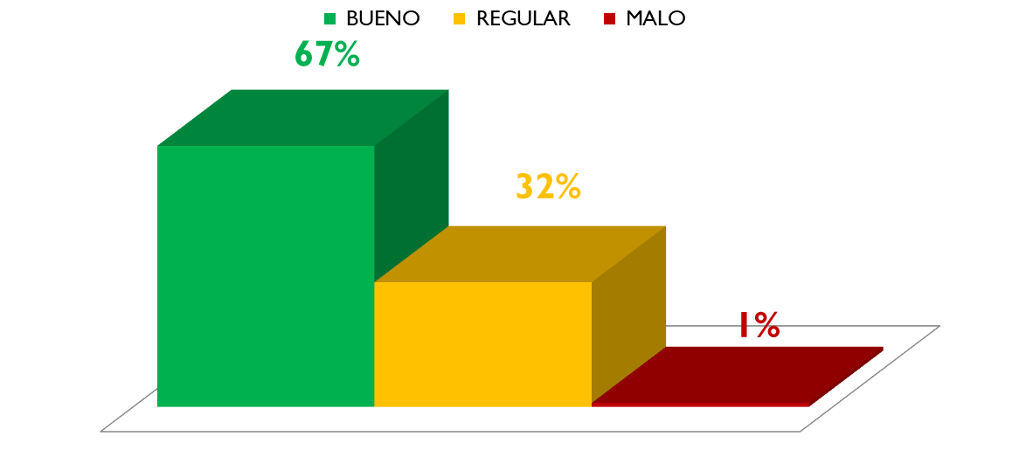
ESTADO POR TIPO DE MALLA VIAL - LOCALIDAD ANTONIO NARIÑO
TRONCAL
ARTERIAL
https://www.idu.gov.co/page/siipviales/innovacion/portafolio

Slide 6
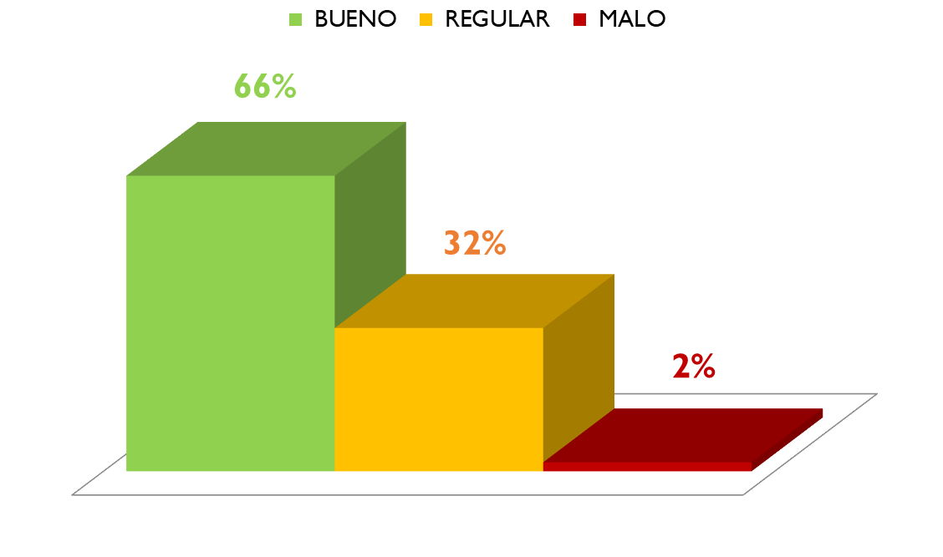
ESTADO POR TIPO DE MALLA VIAL - LOCALIDAD ANTONIO NARIÑO
INTERMEDIA
LOCAL
https://www.idu.gov.co/page/siipviales/innovacion/portafolio

Slide 7
Contratos desarrollados en la localidad
PROYECTO | OBJETO | LOCALIDADES BENEFICIADAS | CONTRATO | CONTRATISTA | CONTRATO INTERVENTORÍA | CONTRATISTA INTERVENTOR | ESTADO ACTUAL | FECHA DE TERMINACIÓN DEL CONTRATO
ESTACIONES DEL SISTEMA TRANSMILENIO, EN BOGOTÁ D.C. GRUPO 3 (9 estaciones). (2.3) | ESTUDIOS, DISEÑOS Y CONSTRUCCIÓN DE LAS OBRAS COMPLEMENTARIAS PARA EL MEJORAMIENTO DE LA OPERACIÓN DE ESTACIONES DEL SISTEMA TRANSMILENIO – GRUPO III, EN BOGOTÁ D.C | ENGATIVA SUBA ANTONIO NARIÑO RAFAEL URIBE KENNEDY TUNJUELITO | 1535-2018 | CONSORCIO ESTACIONES TM 2020 | 1545-2018 | CONSORCIO TRANSMILENIO GRUPO III | EN ESTUDIOS Y DISEÑOS | 02/05/2022 (Terminación E&D 02/09/2021)
ESTACIONES DEL SISTEMA TRANSMILENIO, EN BOGOTÁ D.C. GRUPO 2 (2.2) | ESTUDIOS, DISEÑOS Y CONSTRUCCIÓN DE LAS OBRAS COMPLEMENTARIAS PARA EL MEJORAMIENTO DE LA CAPACIDAD DE ESTACIONES DEL SISTEMA TRANSMILENIO, EN BOGOTÁ D.C. GRUPO 2 | MARTIRES CIUDAD BOLIVAR BOSA TUNJUELITO PUENTE ARANDA ANTONIO NARIÑO | 1309-2018 | CONSORCIO ESTACIONES BOGOTÁ 2021 | 1327-2018 | INTERDISEÑOS INTERNACIONAL S.A.S. | EN EJECUCIÓN ETAPA DE OBRA | Terminación E&D 14/1/2021 Terminación Contrato 24/09/2021
Troncal Jorge Gaitán Cortés desde la Calle 8 sur hasta la Av. Villavicencio | FACTIBILIDAD Y ESTUDIOS Y DISEÑOS DE LA TRONCAL AVENIDA JORGE GAITÁN CORTÉS ENTRE CALLE 8 SUR Y AVENIDA VILLAVICENCIO, BOGOTÁ D.C. | MARTIRES ANTONIO NARIÑO TUNJUELITO CIUDAD BOLIVAR | 1454-2018 | CONSORCIO GINPRO-SAS | 1487-2018 | CONSOCIO INTERESTUDIOS | TERMINADO EN FACTIBILIDAD | 12/9/2020

Slide 8
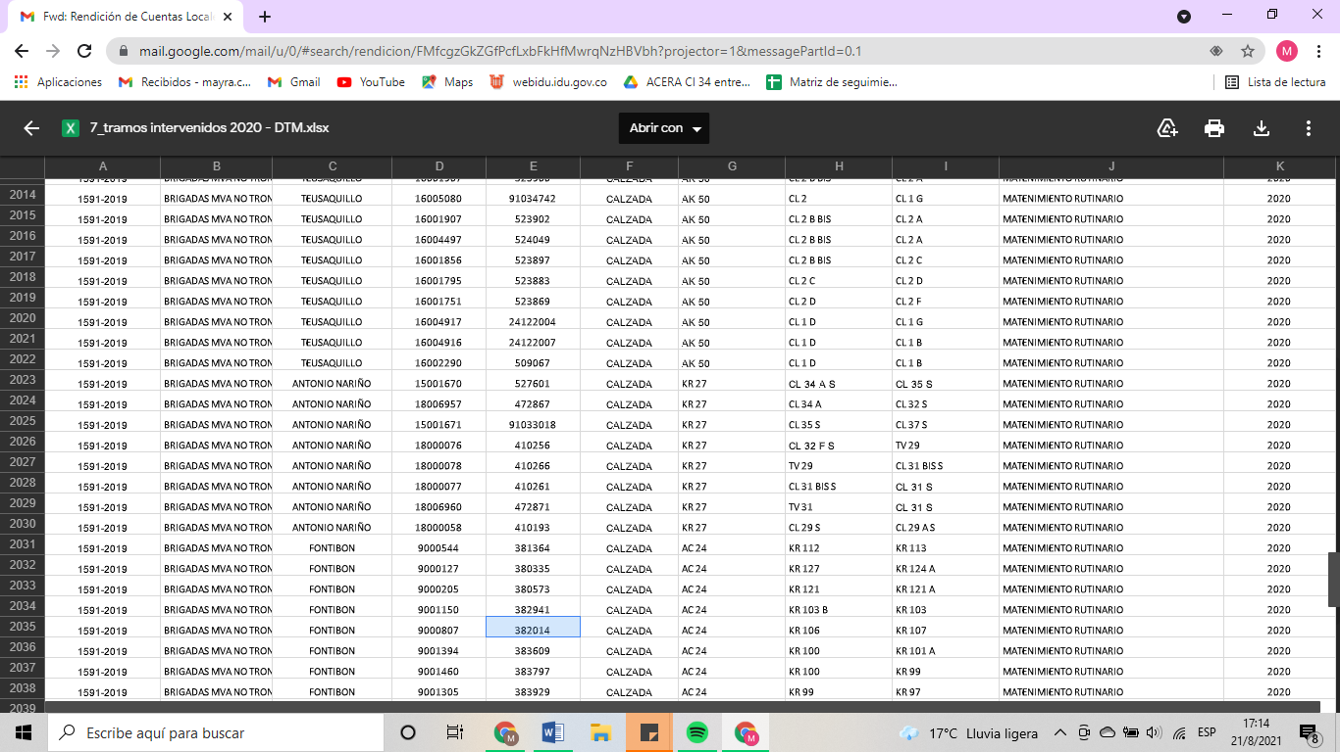
Contratos de Mantenimiento

Slide 9
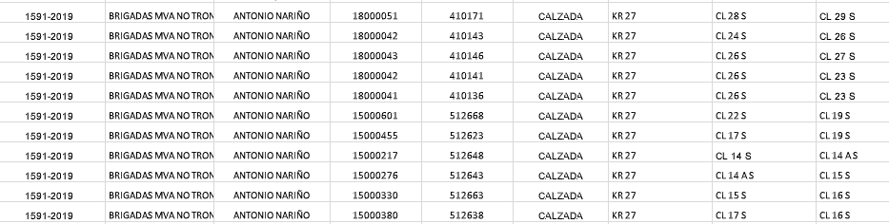
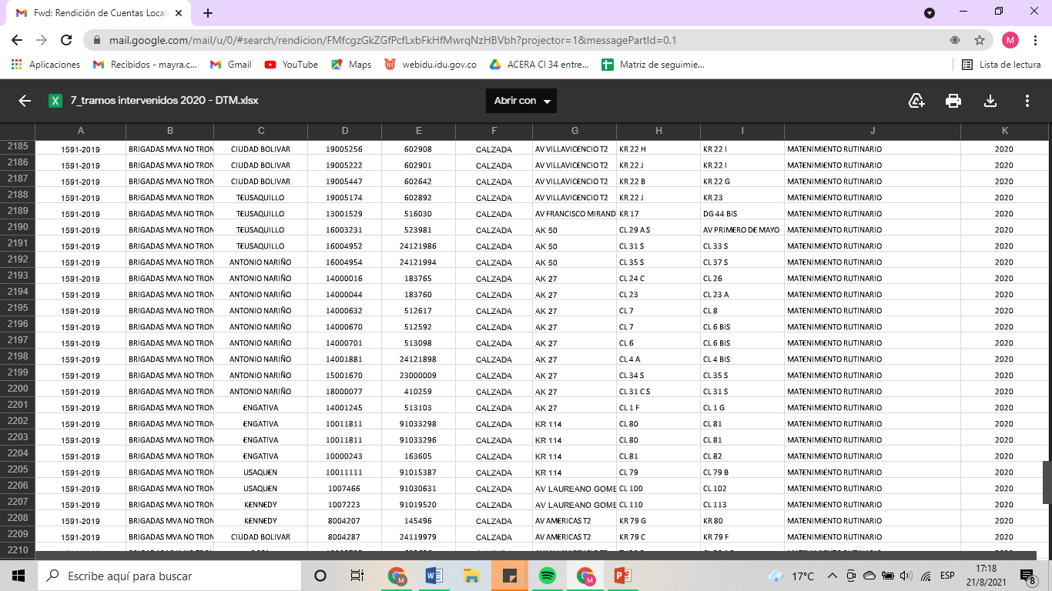

Slide 10
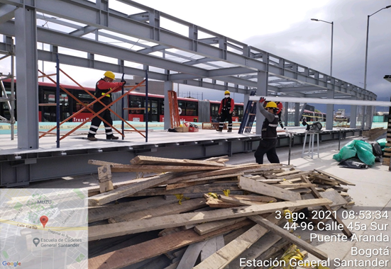
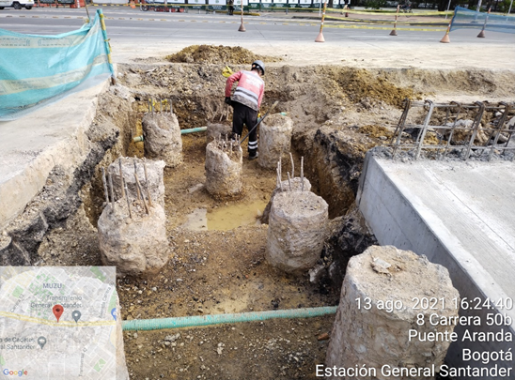
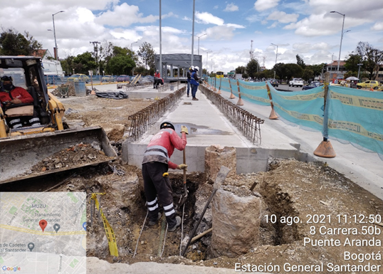
CONTRATOS DE AMPLIACIÓN DE ESTACIONES

Slide 11
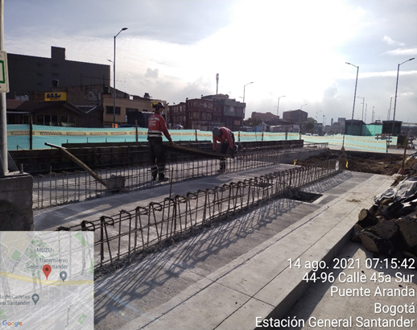
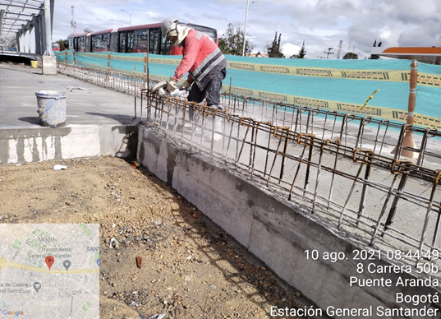
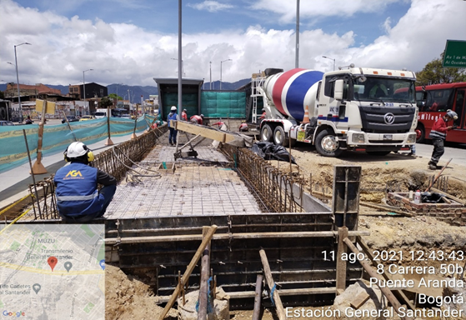
Ampliación de estaciones TM - Emergencia – Grupo III
General Santander - - A la fecha en obra.

Slide 12
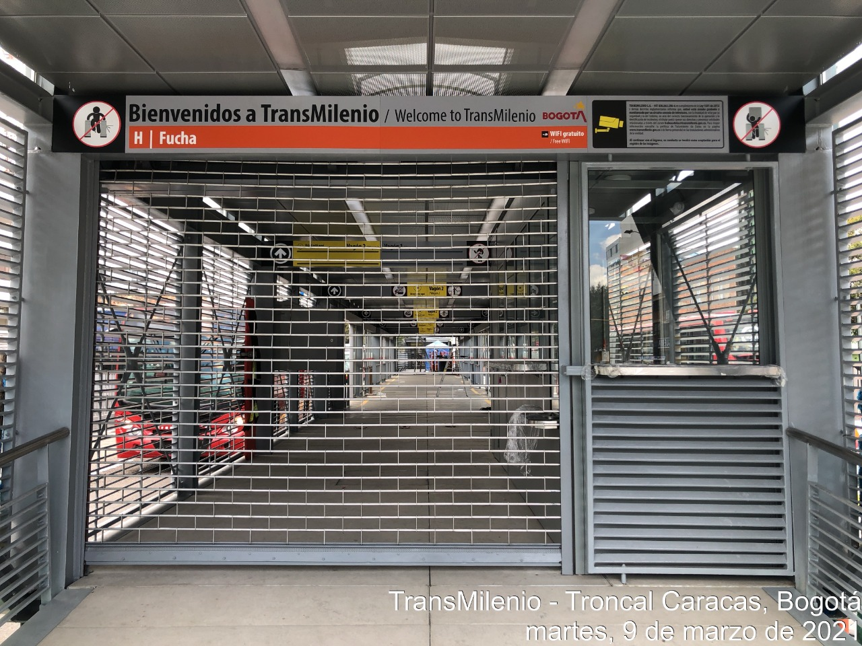
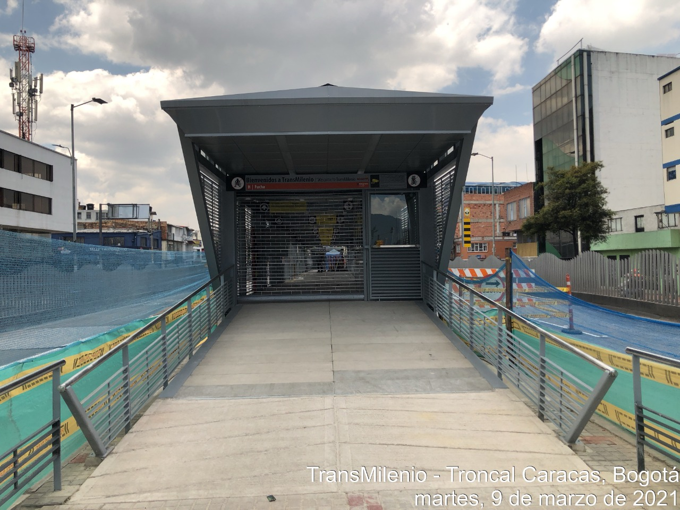
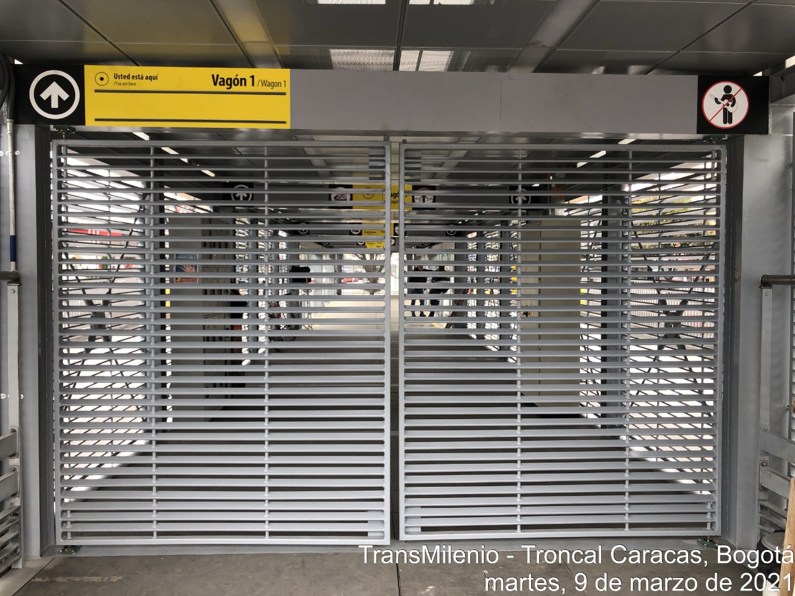
Estación Fucha

Slide 13
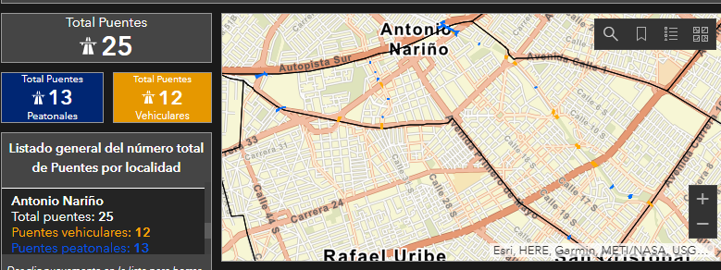
Inventario y estado de servicio de los puentes
https://idu.maps.arcgis.com/apps/opsdashboard/index.html#/eae74f19b3c44edfbee656148ec206f9

Slide 14
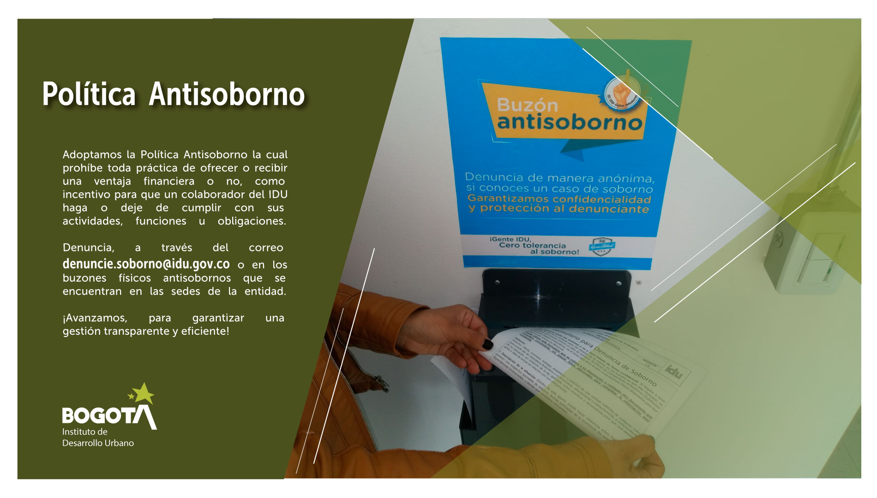

Slide 15
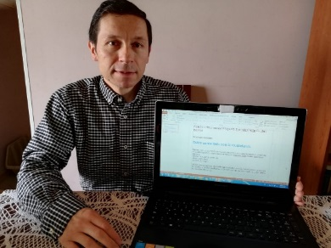
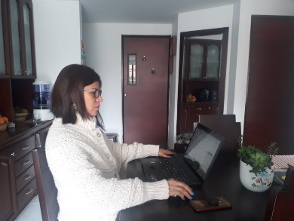
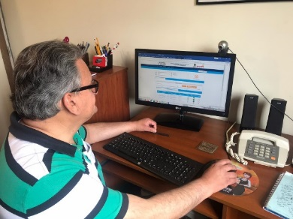
Canales virtuales y presenciales de atención al ciudadano
Canal Presencial
Sede Principal: Calle 22 No. 6-27
Puntos IDU
Puntos IDU Gestión Predial
Canal Escrito
Sede Principal: Calle 22 No. 6-27
Chat IDU
www.idu.gov.co/page/chat
Formulario Web
www.idu.gov.co/page/pqrs
Bogotá́ Te Escucha
https://bogota.gov.co/sdqs/
Bogotá́ Te Escucha para niños https://sdqs.bogota.gov.co/sdqs/publico/ninos/
Correo electrónico
atnciudadano@idu.gov.co
Líneas telefónicas
PBX:(+571)3387555 (+571)3445000 (+571)3386660
Línea gratuita: 01 8000 910 312
Gestión predial
Correo electrónico: gestión.predial@idu.gov.co
PBX: (+57 1) 3 44 5000 – 3 38 66 60,
extensiones 2535, 2523 y 2527
Valorización
Chat IDU www.idu.gov.co/page/chat-valorizacion
PBX: (+57 1) 3 38 75 55; extensiones 3900 y 1107
Correspondencia
correspondencia@idu.gov.co

Slide 16

Obra por tu lugar
¿Cómo puedes ser parte de Obra por tu lugar ?
https://www.youtube.com/watch?v=3lVFbaCIyKY

Slide 17
¡GRACIAS!

